Slide 1

kiểm thử cơ bản(P1)
Bài 6: kế hoạch kiểm thử

Slide 2

Nội dung
Nội dung bài học
Test plan là gì?
Tầm quan trọng của Kế hoạch kiểm tra
8 bước để viết một Test Plan
Bước 1: Phân tích sản phẩm
Bước 2: Thiết kế Chiến lược Kiểm tra
Bước 3: Xác định các Mục tiêu Kiểm tra

Slide 3
test plan

Slide 4
test plan
Test Plan là gì ?
Theo định nghĩa của ISTQB: “TEST PLAN là một tài liệu mô tả phạm vi, cách tiếp cận, nguồn lực và lịch trình của các hoạt động kiểm tra dự kiến.” (ISTQB® (International Software Testing Qualifications Board))
Test plan đóng vai trò như một kế hoạch chi tiết để tiến hành các hoạt động kiểm thử phần mềm như một quy trình xác định, được giám sát và kiểm soát từng bước bởi người quản lý kiểm thử.

Slide 5

test plan
Hãy bắt đầu với ví dụ về Test Plan
Trong một cuộc họp, bạn muốn thảo luận về Kế hoạch kiểm tra với các thành viên trong nhóm, nhưng họ không quan tâm.
Trong trường hợp như vậy, bạn sẽ làm gì?

Slide 6
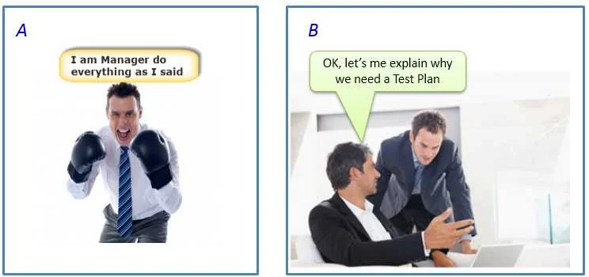
test plan
Từ ví dụ trên hãy chọn A hoặc B

Slide 7
test plan
Tầm quan trọng của Test Plan
Giúp những người ngoài nhóm kiểm thử như nhà phát triển, quản lý doanh nghiệp, khách hàng hiểu chi tiết về kế hoạch triển khai kiểm thử giai đoạn sắp tới.
Test plan giống như một cuốn sách quy tắc, cần phải được tuân theo.
Các khía cạnh quan trọng như ước tính kiểm thử, phạm vi kiểm thử, chiến lược kiểm thử được ghi lại trong test plan. Do đó, nhóm quản lý có thể xem xét và sử dụng lại cho các dự án khác.

Slide 8
test plan
Test Plan bao gồm những gì ?
Thực hiện theo tám bước dưới đây để tạo một test plan:
Bước 1: Phân tích sản phẩm(Analyze the product)
Bước 2: Thiết kế chiến lược kiểm thử(Design the Test Strategy)
Bước 3: Xác định mục tiêu kiểm thử(Define the Test Objectives)
Bước 4: Xác định tiêu chí kiểm thử(Define Test Criteria)

Slide 9
blackbox testing
Bước 5: Hoạch định nguồn lực(Resource Planning)
Bước 6: Lên kế hoạch môi trường kiểm thử (Test Environment)
Bước 7: Lịch trình & Dự toán(Schedule & Estimation)
Bước 8: Xác định sản phẩm kiểm thử(Determine Test Deliverables)

Slide 10
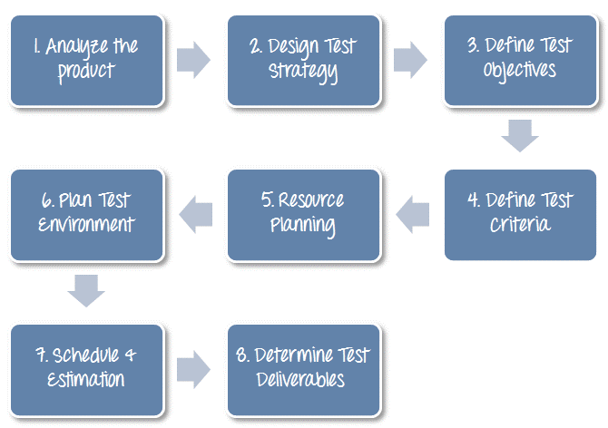
blackbox testing

Slide 11
analyze the product
Phân tích sản phẩm
Câu hỏi đặt ra là làm thế nào bạn có thể kiểm tra một sản phẩm mà không có bất kỳ thông tin nào về nó?
Câu trả lời là Không thể. Bạn phải tìm hiểu kỹ một sản phẩm trước khi thử nghiệm.

Slide 12
analyze the product
Ví dụ về Phân tích sản phẩm
Ví dụ: Sản phẩm đang được kiểm thử là trang web ngân hàng Guru99. Bạn nên nghiên cứu khách hàng và người dùng cuối để biết nhu cầu và mong đợi của họ từ ứng dụng. Sau đó hãy đặt một số câu hỏi như :
Ai sẽ sử dụng trang web?
Cái này được dùng để làm gì?
Nó sẽ làm việc như thế nào?
Phần mềm / phần cứng sản phẩm sử dụng là gì?

Slide 13
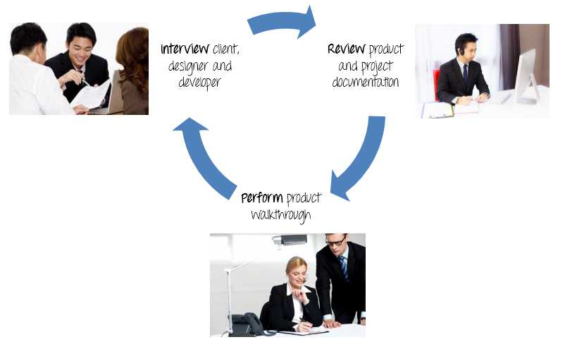
analyze the product
Bạn có thể sử dụng phương pháp sau để phân tích trang web
Phỏng vấn khách hàng, designer, lập trình viên
Review lại tài liệu của sản phẩm và dự án
Thực hiện theo hướng dẫn phần mềm

Slide 14
analyze the product
Bây giờ hãy Áp dụng kiến ​​thức trên cho một sản phẩm thực tế: Phân tích trang web ngân hàng http://demo.guru99.com/V4
Chú ý: Bạn nên xem qua trang web này để giúp bạn hiểu tất cả các tính năng của trang web cũng như cách sử dụng nó.

Slide 15
design test strategy
Thiết kế chiến lược kiểm thử
Chiến lược kiểm thử là một bước quan trọng trong việc lập một test plan. Tài liệu chiến lược kiểm thử, là tài liệu cấp cao, thường được phát triển bởi Test Manager. Tài liệu này xác định:
Mục tiêu kiểm thử của dự án và các phương tiện để đạt được chúng
Xác định nỗ lực và chi phí kiểm thử

Slide 16
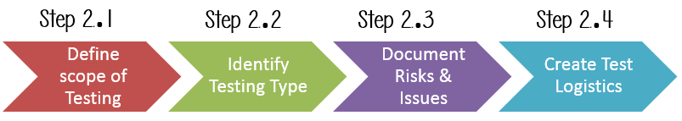
design test strategy
Thiết kế chiến lược kiểm thử
Ở ví dụ phần phân tích sản phẩm web ngân hàng. Bạn nên làm theo các bước dưới đây để thiết kế chiến lược:
Bước 1: Xác định phạm vi kiểm thử
Bước 2: Xác định loại kiểm thử
Bước 3: Tài liệu (document) về rủi ro và vấn đề
Bước 4: Tạo test logistics

Slide 17
design test strategy
Bước 1: Xác định phạm vi kiểm thử
Các thành phần của hệ thống sẽ được kiểm thử (phần cứng, phần mềm, phần mềm trung gian, v.v.) được định nghĩa là “trong phạm vi”
Các thành phần của hệ thống sẽ không được kiểm thử cũng cần được xác định rõ ràng là “nằm ngoài phạm vi”

Slide 18
design test strategy
Xác định phạm vi của dự án kiểm thử của bạn là rất quan trọng đối với tất cả các bên liên quan. Một phạm vi chính xác giúp bạn:
Cung cấp cho mọi người một sự tự tin và thông tin chính xác về kiểm thử bạn đang làm
Tất cả các thành viên dự án sẽ có một sự hiểu biết rõ ràng về những gì được kiểm thử và những gì không

Slide 19
design test strategy
Làm thế nào để bạn xác định phạm vi dự án của bạn?
Để xác định phạm vi, bạn phải:
Lấy yêu cầu khách hàng chính xác
Xác định ngân sách dự án
Nắm rõ đặc điểm kỹ thuật sản phẩm
Hiểu rõ kỹ năng của nhóm kiểm thử của bạn

Slide 20
design test strategy
Ví dụ áp dụng vào dự án kiểm thử website Ngân hàng thì để xác định trong và ngoài phạm vi
Trong phạm vi : Tập trung vào kiểm thử tất cả các chức năng (functions testing) và giao diện bên ngoài của trang web Ngân hàng Guru99.
Ngoài phạm vi: Kiểm thử phi chức năng như stress testing, performance testing hoặc logical database testing hiện sẽ không được kiểm thử.

Slide 21
design test strategy
Bước 2: Xác định loại kiểm thử
Mỗi loại kiểm thử được xây dựng để xác định một loại lỗi sản phẩm cụ thể. Nhưng, tất cả các Loại Kiểm thử đều nhằm đạt được một mục tiêu chung. Phát hiện sớm tất cả các lỗi trước khi phát hành sản phẩm cho khách hàng.

Slide 22
design test strategy
Có rất nhiều các loại kiểm thử để kiểm thử sản phẩm phần mềm. Nhóm của bạn không thể có đủ nỗ lực để xử lý tất cả các loại kiểm thử. Là người quản lý kiểm thử, bạn phải đặt mức độ ưu tiên của các loại kiểm thử và phân tích xem nên ứng dụng loại kiểm thử nào :
Những loại kiểm thử nào nên được tập trung để kiểm thử ứng dụng web?
Những loại kiểm thử nên được bỏ qua để tiết kiệm chi phí?

Slide 23
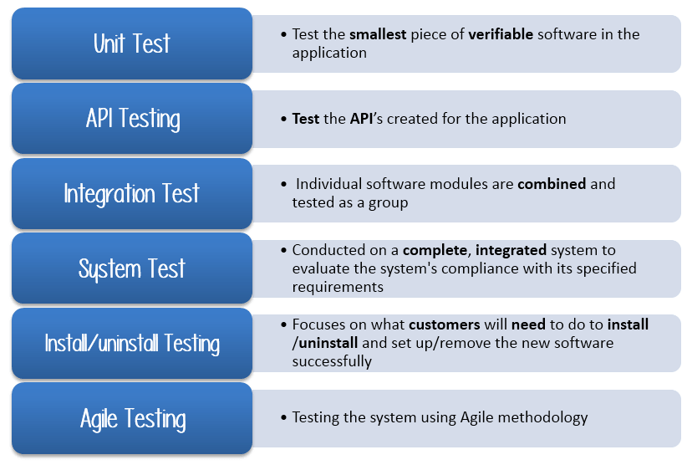
design test strategy
Các loại kiểm thử thường được sử dụng được mô tả như hình dưới đây

Slide 24
design test strategy
Bước 3: Tài liệu về rủi ro và vấn đề
Rủi ro là sự kiện không chắc chắn trong tương lai với xác suất xảy ra và khả năng thua lỗ. Khi rủi ro thực sự xảy ra, nó sẽ trở thành vấn đề.
Trong Test plan bạn sẽ ghi lại những rủi ro đó

Slide 25
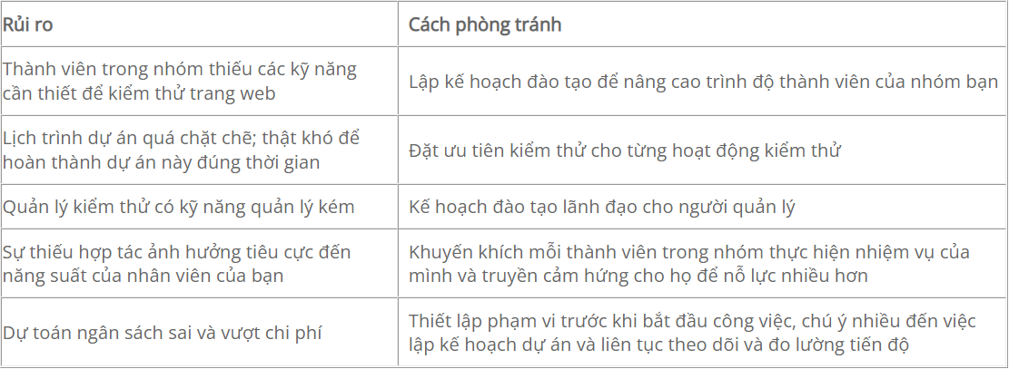
design test strategy
Ví dụ về cách định nghĩa các rủi ro

Slide 26
design test strategy
Bước 4: Tạo test Logistics
Trong Test Logistics, người quản lý kiểm thử cần trả lời các câu hỏi sau:
Ai sẽ kiểm thử?
Khi nào kiểm thử sẽ xảy ra?

Slide 27
design test strategy
Ai sẽ kiểm thử?
Để chọn đúng thành viên cho nhiệm vụ được chỉ định, bạn phải xem xét liệu kỹ năng của anh ta có đủ điều kiện cho nhiệm vụ đó hay không, cũng ước tính ngân sách dự án. Chọn sai thành viên cho nhiệm vụ có thể khiến dự án thất bại hoặc bị delay.

Slide 28
design test strategy
Người có các kỹ năng sau là lý tưởng nhất để thực hiện kiểm thử phần mềm:
Khả năng hiểu quan điểm của khách hàng
Mong muốn chất lượng tốt
Sự chú ý đến chi tiết
Hợp tác tốt

Slide 29
design test strategy
Khi nào kiểm thử sẽ xảy ra?
Các hoạt động kiểm thử phải được kết hợp với các hoạt động phát triển liên quan.
Bắt đầu kiểm thử khi bạn có tất cả các mục yêu cầu được tập hợp ba yếu tố
Tài liệu kiểm thử + Nhân lực + Môi trường kiểm thử = Test đã sẵn sàng.

Slide 30
define test objectives
Bước 3: Xác định mục tiêu kiểm thử
Mỗi quá trình test sẽ có một mục tiêu khác nhau, cần xác định rõ mục tiêu của quá trình đó là gì. Do đó, việc xác định đúng mục tiêu sẽ giúp cho việc test sản phẩm diễn ra nhanh chóng và suôn sẻ hơn.
Để xác định mục tiêu kiểm thử, bạn nên thực hiện 2 bước sau:
Bước 1: Liệt kê tất cả các tính năng phần mềm (chức năng, hiệu suất, GUI) có thể cần kiểm thử.
Bước 2: Xác định mục tiêu kiểm thử dựa trên các tính năng trên

Slide 31
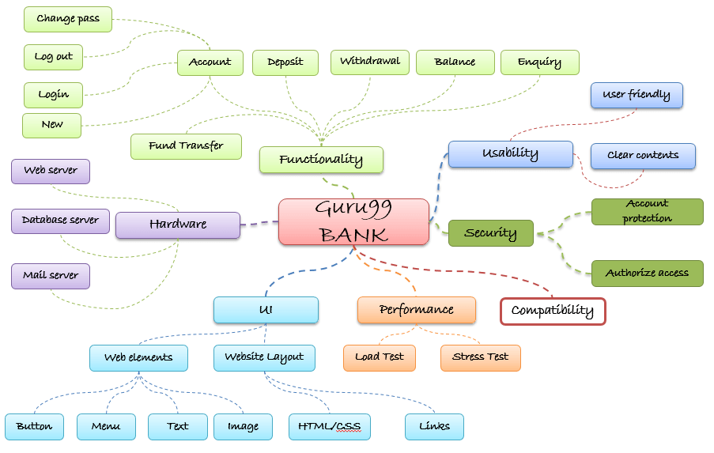
define test objectives
Áp dụng vào dự án kiểm thử website Ngân hàng để xác định đối tượng kiểm thử chúng ta có sơ đồ tư duy như sau:

Slide 32
design test strategy
Dựa trên các tính năng trên, bạn có thể xác định mục tiêu kiểm thử (Test Objective) của dự án Ngân hàng như sau:
Kiểm thử xem liệu chức năng của trang web Ngân hàng(Tài khoản, Tiền gửi) có hoạt động như mong đợi mà không có bất kỳ lỗi hoặc lỗi nào trong môi trường kinh doanh thực tế
Kiểm thử xem giao diện bên ngoài của trang web như UI có hoạt động như mong đợi không và đáp ứng nhu cầu của khách hàng
Xác minh khả năng sử dụng của trang web. Những chức năng đó có thuận tiện cho người dùng hay không?

Slide 33

Tóm tắt bài học
Tóm tắt bài học
Test plan là gì?
Tầm quan trọng của Kế hoạch kiểm tra là gì?
8 bước để viết một Test Plan
Bước 1: Phân tích sản phẩm
Bước 2: Thiết kế Chiến lược Kiểm tra
Bước 3: Xác định các Mục tiêu Kiểm tra

Slide 34
Nội dung bài học tiếp theo
Nội dung tiếp theo
8 bước để viết một Test Plan
Bước 4: Xác định tiêu chí kiểm tra
Bước 5: Hoạch định nguồn lực
Bước 6: Lập kế hoạch môi trường thử nghiệm
Bước 7: Lập lịch & Ước tính
Bước 8: Xác định phân phối thử nghiệm

Slide 35


Slide 36
kiểm thử cơ bản(P2)
Bài 6: kế hoạch kiểm thử

Slide 37
Nội dung
Nội dung bài học
8 bước để viết một Test Plan
Bước 4: Xác định tiêu chí kiểm tra
Bước 5: Hoạch định nguồn lực
Bước 6: Lập kế hoạch môi trường thử nghiệm
Bước 7: Lập lịch & Ước tính
Bước 8: Xác định phân phối thử nghiệm

Slide 38
define test criteria
Bước 4: Xác định tiêu chí kiểm thử
Tiêu chí kiểm thử là một tiêu chuẩn hoặc quy tắc mà dựa vào đó có thể thực hiện đánh giá sản phẩm. Có 2 loại tiêu chí kiểm thử như sau:
Tiêu chí Đình chỉ(Suspension Criteria)
Tiêu chí thoát(Exit Criteria)

Slide 39
define test objectives
Tiêu chí Đình chỉ(Suspension Criteria)
Chỉ định các tiêu chí đình chỉ quan trọng cho một bài kiểm tra. Nếu các tiêu chí đình chỉ được đáp ứng trong quá trình thử nghiệm, chu kỳ thử nghiệm đang hoạt động sẽ bị tạm dừng cho đến khi các tiêu chí được giải quyết .
Ví dụ: Nếu các thành viên trong nhóm của bạn báo cáo rằng có 40% trường hợp kiểm thử không thành công, bạn nên tạm ngừng kiểm tra cho đến khi nhóm phát triển khắc phục tất cả các trường hợp không thành công.

Slide 40
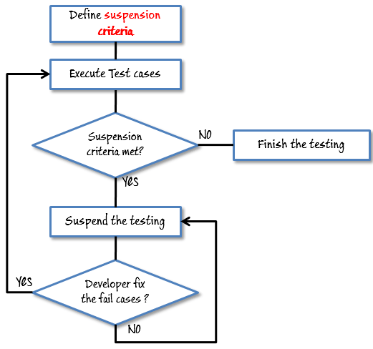
define test objectives
Sơ đồ Tiêu chí Đình chỉ(Suspension Criteria Workflow)

Slide 41
define test objectives
Tiêu chí thoát(Exit Criteria)
Chỉ định các tiêu chí thoát biểu thị sự hoàn thành thành công của một giai đoạn thử nghiệm.
Tiêu chí thoát là kết quả mục tiêu của thử nghiệm và cần thiết trước khi tiếp tục giai đoạn phát triển tiếp theo.
Ví dụ: 95% của tất cả các trường hợp kiểm tra quan trọng phải vượt qua.

Slide 42
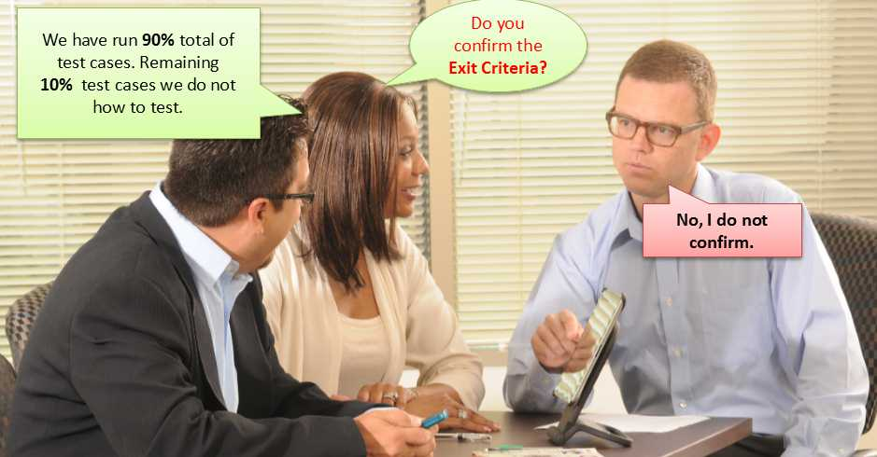
define test objectives
Phương pháp xác định Tiêu chí thoát
Tỉ lệ Chạy(Run rate): Yêu cầu bắt buộc phải là 100% mới xác nhận tiêu chí Thoát trừ khi có lý do rõ ràng.

Slide 43
define test objectives
Tỉ lệ Vượt qua(Pass rate): Là mục tiêu của dự án nó phụ thuộc vào phạm vi dự án.

Slide 44
define test objectives
Tỉ lệ Chạy(Run rate)
Tỉ lệ chạy(Run rate) là tỷ lệ giữa số trường hợp thử nghiệm được thực hiện / tổng số trường hợp thử nghiệm(Number test cases executed/Total test cases).
Ví dụ: Thông số kỹ thuật kiểm tra có tổng số 120 TC, nhưng Tester chỉ thực hiện 100 TC, Vì vậy, tỷ lệ chạy là 100/120 = 0,83 (83%).

Slide 45
define test objectives
Tỉ lệ Vượt qua(Pass rate)
Tỷ lệ vượt qua(Pass rate) là tỷ lệ giữa số trường hợp thử nghiệm được thông qua / trường hợp thử nghiệm được thực hiện(Numbers test cases passed / Test cases executed).
Ví dụ: Trong 100 TC ở Run rate được thực thi, có 80 TestCase đã Pass, do đó, Pass rate là 80/100 = 0,8 (80%).

Slide 46
resource planning
Bước 5: Lập kế hoạch nguồn lực
Kế hoạch nguồn lực là một bản tóm tắt chi tiết về tất cả các loại nguồn lực cần thiết để hoàn thành nhiệm vụ của dự án.
Lập kế hoạch nguồn lực là yếu tố quan trọng của việc lập kế hoạch kiểm tra vì giúp xác định số lượng nguồn lực (nhân viên, thiết bị…) sẽ được sử dụng cho dự án. Do đó, Người quản lý kiểm thử có thể đưa ra lịch trình & ước tính chính xác cho dự án.
Phần này đại diện cho các tài nguyên được đề xuất cho dự án của bạn.

Slide 47
resource planning
Xác định nguồn lực dự án bao gồm 2 phần:
Xác định về Nguồn Nhân Lực(Human Resource)
Xác định về Tài Nguyên Hệ Thống(System Resource)

Slide 48
resource planning
Ví dụ về Xác định Nguồn Nhân Lực:
No. | Member | Tasks
1 | Test Manager | Quản lý toàn bộ dự án Xác định hướng dự án Lấy được các nguồn lực thích hợp
2 | Tester | Xác định và mô tả các kỹ thuật / công cụ / kiến trúc tự động hóa kiểm tra thích hợp Xác minh và đánh giá Phương pháp tiếp cận thử nghiệm Thực hiện các bài kiểm tra, Ghi kết quả, Báo cáo các khiếm khuyết. Người kiểm tra có thể là thành viên trong nguồn hoặc ngoài nguồn, dựa trên ngân sách dự án Đối với nhiệm vụ yêu cầu kỹ năng thấp, tôi khuyên bạn nên chọn các thành viên thuê ngoài để tiết kiệm chi phí dự án.

Slide 49
resource planning
3 | Developer in Test | Triển khai các trường hợp thử nghiệm, chương trình thử nghiệm, bộ thử nghiệm, v.v.
4 | Test Administrator | Xây dựng và đảm bảo Môi trường thử nghiệm và nội dung được quản lý và duy trì Support Tester sử dụng môi trường thử nghiệm để thực hiện thử nghiệm
5 | SQA members | Phụ trách đảm bảo chất lượng Kiểm tra để xác nhận xem quá trình thử nghiệm có đáp ứng các yêu cầu đã chỉ định hay không

Slide 50
resource planning
Ví dụ về Xác định Tài Nguyên Hệ Thống:
No. | Resources | Descriptions
1 | Server | Cài đặt ứng dụng web đang thử nghiệm Điều này bao gồm một máy chủ web, máy chủ cơ sở dữ liệu và máy chủ ứng dụng riêng biệt nếu có
2 | Test tool | Công cụ thử nghiệm là tự động hóa thử nghiệm, mô phỏng hoạt động của người dùng, tạo kết quả thử nghiệm Có rất nhiều công cụ kiểm tra bạn có thể sử dụng cho dự án này như Selenium, QTP… vv.

Slide 51
resource planning
3 | Network | Bạn cần một Mạng bao gồm LAN và Internet để mô phỏng môi trường kinh doanh và người dùng thực
4 | Computer | Máy tính mà người dùng thường sử dụng để kết nối máy chủ web

Slide 52
plan test environment
Bước 6: Lập kế hoạch Môi trường thử nghiệm
Môi trường thử nghiệm là một thiết lập của phần mềm và phần cứng mà trên đó nhóm thử nghiệm sẽ thực hiện các trường hợp thử nghiệm.
Môi trường thử nghiệm bao gồm môi trường kinh doanh và người dùng thực, cũng như môi trường vật lý, chẳng hạn như máy chủ, môi trường chạy giao diện người dùng.

Slide 53
plan test environment
Cách thiết lập môi trường thử nghiệm
Cần có sự hợp tác chặt chẽ giữa Nhóm kiểm tra và Nhóm phát triển
Hỏi nhà phát triển một số câu hỏi để hiểu ứng dụng web đang thử nghiệm một cách rõ ràng.

Slide 54
plan test environment
Một số câu hỏi cho Nhà Phát Triển
Kết nối người dùng tối đa mà trang web này có thể xử lý đồng thời là bao nhiêu?
Yêu cầu phần cứng / phần mềm để cài đặt trang web này là gì?
Máy tính của người dùng có cần bất kỳ cài đặt cụ thể nào để duyệt trang web không?

Slide 55
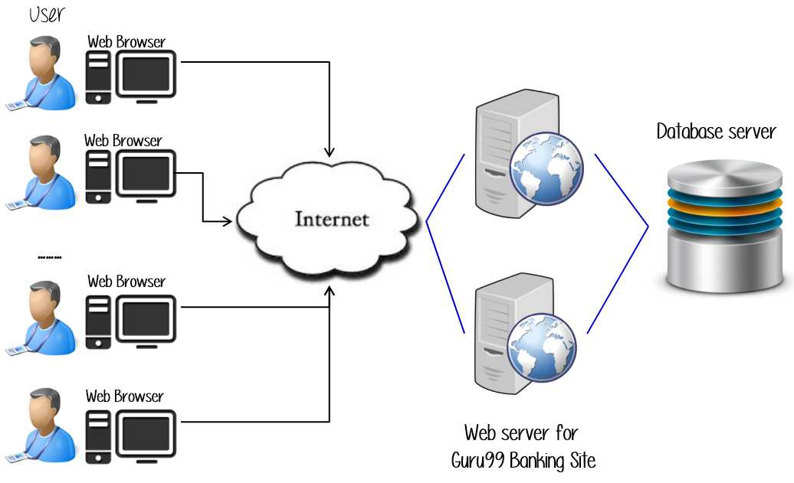
plan test environment
Ví dụ: Hình sau mô tả môi trường thử nghiệm của trang web ngân hàng http://demo.guru99.com/V4

Slide 56
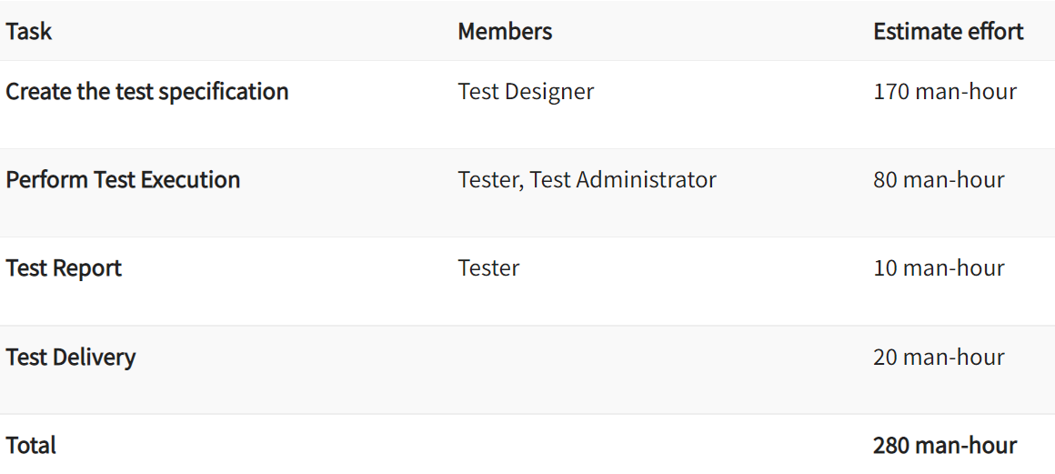
schedule and estimation
Bước 7: Lập lịch và ước tính
Trong giai đoạn Ước tính thử nghiệm, giả sử bạn chia toàn bộ dự án thành các nhiệm vụ nhỏ và thêm ước tính cho từng nhiệm vụ như bên dưới

Slide 57
schedule and estimation
Đầu vào để tạo một lịch trình dự án
Nhân viên và thời hạn dự án : Ngày làm việc, thời hạn dự án, nguồn lực sẵn có là những yếu tố ảnh hưởng đến tiến độ
Dự toán dự án : Dựa trên ước tính, Người quản lý kiểm tra biết được cần bao lâu để hoàn thành dự án. Vì vậy, anh ta có thể đưa ra lịch trình dự án phù hợp
Rủi ro dự án : Hiểu được rủi ro giúp Người quản lý kiểm tra thêm đủ thời gian vào lịch trình dự án để đối phó với rủi ro

Slide 58
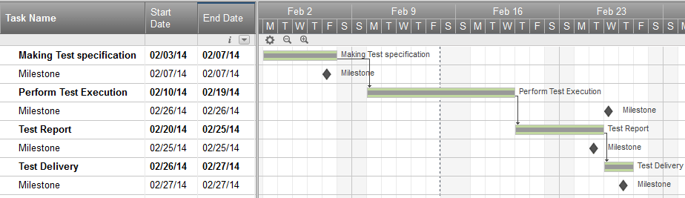
schedule and estimation
Ví dụ: Giả sử muốn hoàn thành dự án Guru99 trong một tháng, bạn đã ước tính nỗ lực cho từng nhiệm vụ trong Ước tính thử nghiệm. Bạn có thể tạo lịch trình như bên dưới

Slide 59
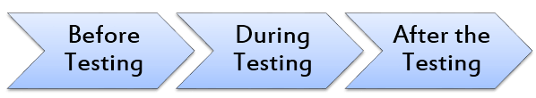
test deliverables
Bước 8: Kiểm soát sản phẩm thử nghiệm
Trong suốt quá trình test, bạn cần phải lập dữ liệu test, ghi lại nhật ký test. Sau khi test xong, bạn cần đưa ra được kết quả quá trình test. Bên cạnh đó là những báo cáo lỗi, cũng như là ghi chú về việc phát hành (release notes).

Slide 60
test deliverables
Các sản phẩm thử nghiệm được cung cấp trước giai đoạn thử nghiệm(Before Testing).
Tài liệu kế hoạch kiểm tra.
Tài liệu trường hợp thử nghiệm
Kiểm tra thông số kỹ thuật Thiết kế.

Slide 61
test deliverables
Các sản phẩm thử nghiệm được cung cấp trong quá trình thử nghiệm(During Testing).
Tập lệnh thử nghiệm
Trình mô phỏng.
Dữ liệu thử nghiệm
Kiểm tra ma trận xác định nguồn gốc
Nhật ký lỗi và nhật ký thực thi.

Slide 62
test deliverables
Các sản phẩm thử nghiệm được cung cấp sau khi các chu kỳ thử nghiệm kết thúc.(After Testing).
Kết quả / báo cáo thử nghiệm(Test Results/ Test Report)
Báo cáo khiếm khuyết
Hướng dẫn quy trình cài đặt / kiểm tra
Ghi chú phát hành(Release Note)

Slide 63
Tóm tắt bài học
Tóm tắt bài học
8 bước để viết một Test Plan
Bước 4: Xác định tiêu chí kiểm tra
Bước 5: Hoạch định nguồn lực
Bước 6: Lập kế hoạch môi trường thử nghiệm
Bước 7: Lập lịch & Ước tính
Bước 8: Xác định phân phối thử nghiệm

Slide 64
Nội dung bài học tiếp theo
Nội dung tiếp theo
Test Case Design - Thiết kế trường hợp kiểm thử

